Slide 1
FPGA原型验证
2024年10月11日

Slide 2
实验6：FPGA原型验证
下载实验代码和教程
git clone https://github.com/beforewind/asic_labs.git 或 git pull (更新)
从lab2\vivado\rvfpganexys.tcl文件恢复Vivado工程
打开Vivado界面
Window -> Tcl Console
cd lab2\vivado
切换到rvfpganexys.tcl文件所在目录
source rvfpganexys.tcl
在lab2\vivado目录下生成工程目录rvfpganexys及工程文件rvfpganexys.xpr
执行脚本，添加include路径（貌似source rvfpganexys.tcl没有正确执行该行，所以重新执行以下）
set_property -name "include_dirs" -value "[file normalize "$origin_dir/../src/VeeRwolf/Interconnect/AxiInterconnect/pulp-platform.org__axi_0.25.0/include"] [file normalize "$origin_dir/../src/VeeRwolf/VeeR_EL2CoreComplex/include"] [file normalize "$origin_dir/../src/OtherSources/pulp-platform.org__common_cells_1.20.0/include"]" -objects $obj
点击左侧导航栏的Generate Bitstream，生成位流
查看Synthesis和Implementation阶段的报告
有板子的情况下
在asic_2204虚拟机中，打开Catapult Studio，打开一个工程目录lab2\examples\HelloWorld_C-Lang
下载vivado工程生成的FPGA位流文件rvfpganexys.bit
设置串口参数：/dev/ttyUSB1, 115200，8数据位，1停止位
Debug
串口查看程序输出

Slide 3
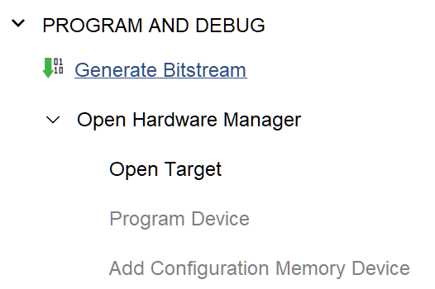
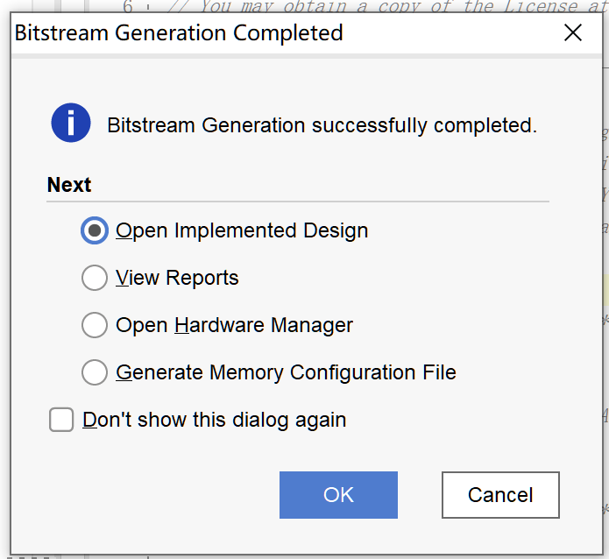
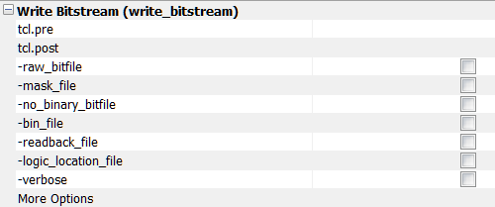
生成位流-Bitstream Generation
为当前项目选择的目标FPGA器件生成位流，基于项目的流程：
IDE方式: Flow Navigator -> Program and Debug -> Generate bitstream
Tcl脚本方式: launch_runs impl_1 -to_step write_bitstream
位流文件格式
-raw_bitfile: 生成ASCII格式的原始位流文件 (.rbt)
-bin_file: 生成二进制位流文件 (.bin)，只包含器件编程数据，没有头部信息，可以用来烧写FLASH
-logic_location_file: 生成包含LUT、BRAM、FF、IOB的位置信息的文件(.ll)
缺省生成.bit文件

Slide 4
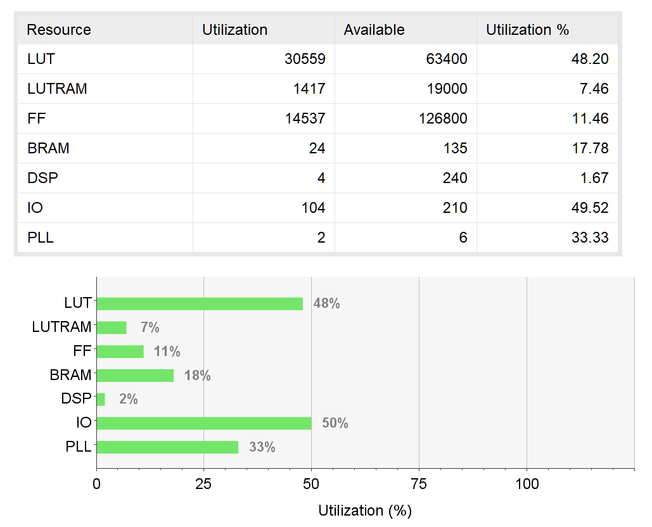
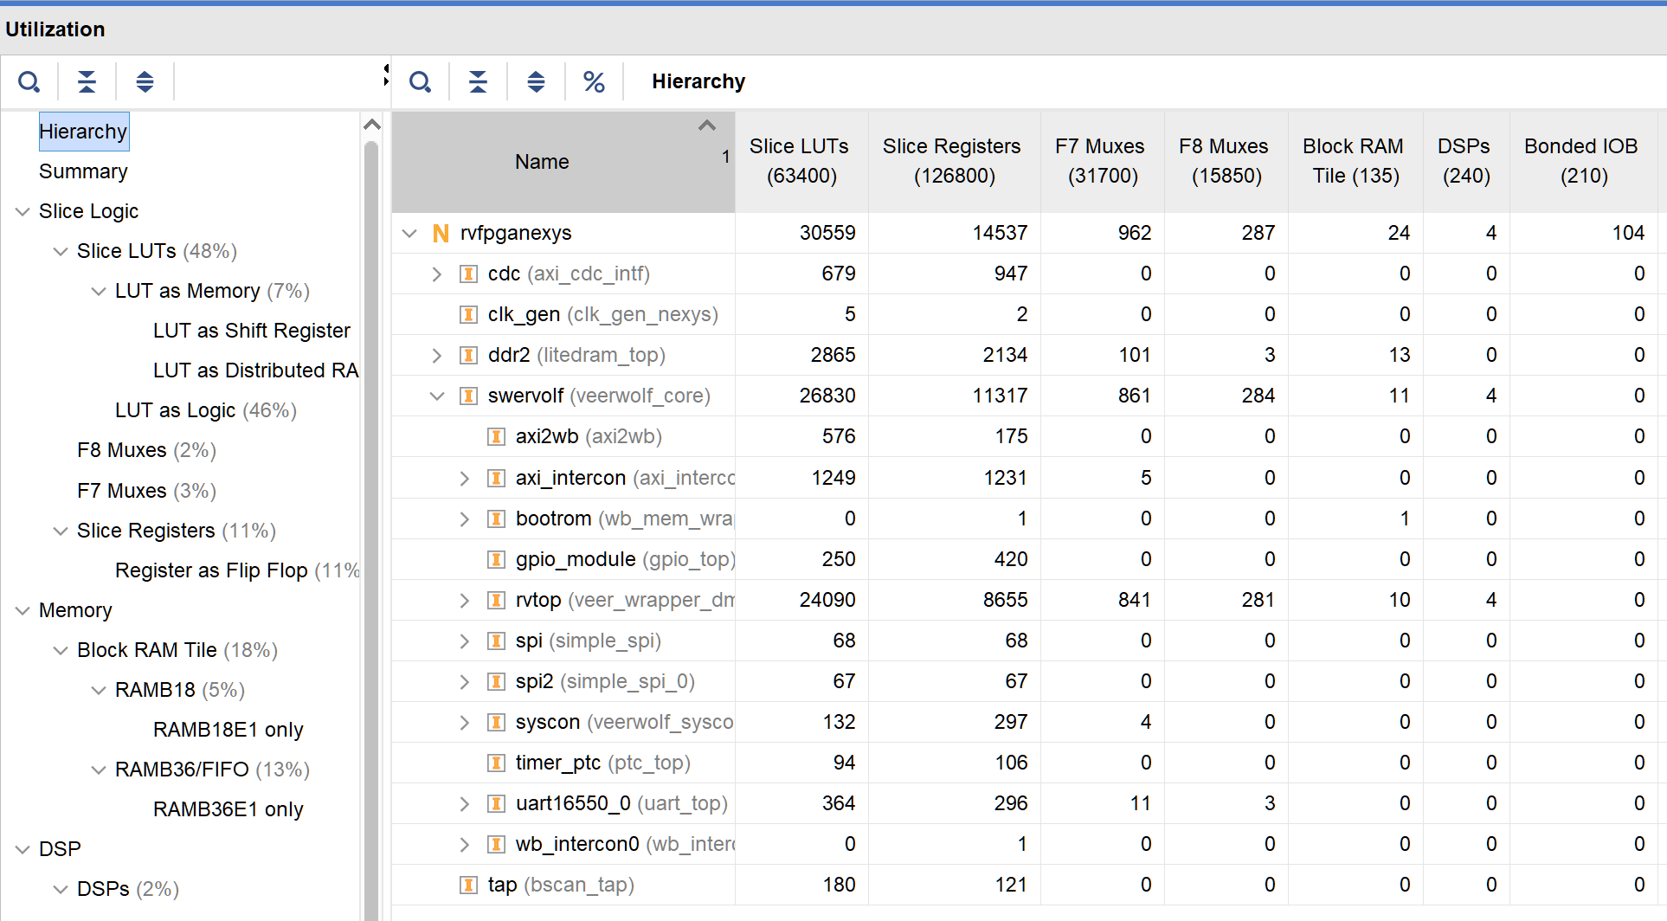
Synthesis Report
Synthesis
->Open Synthesized Design
-> Report Utilization

Slide 5
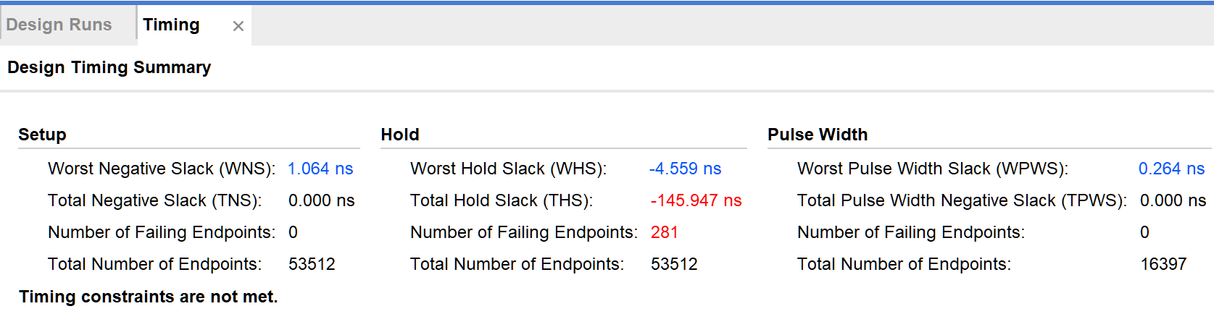
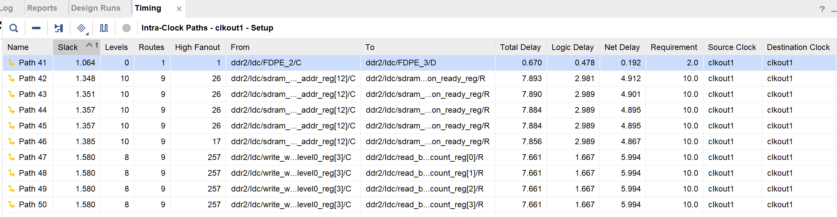
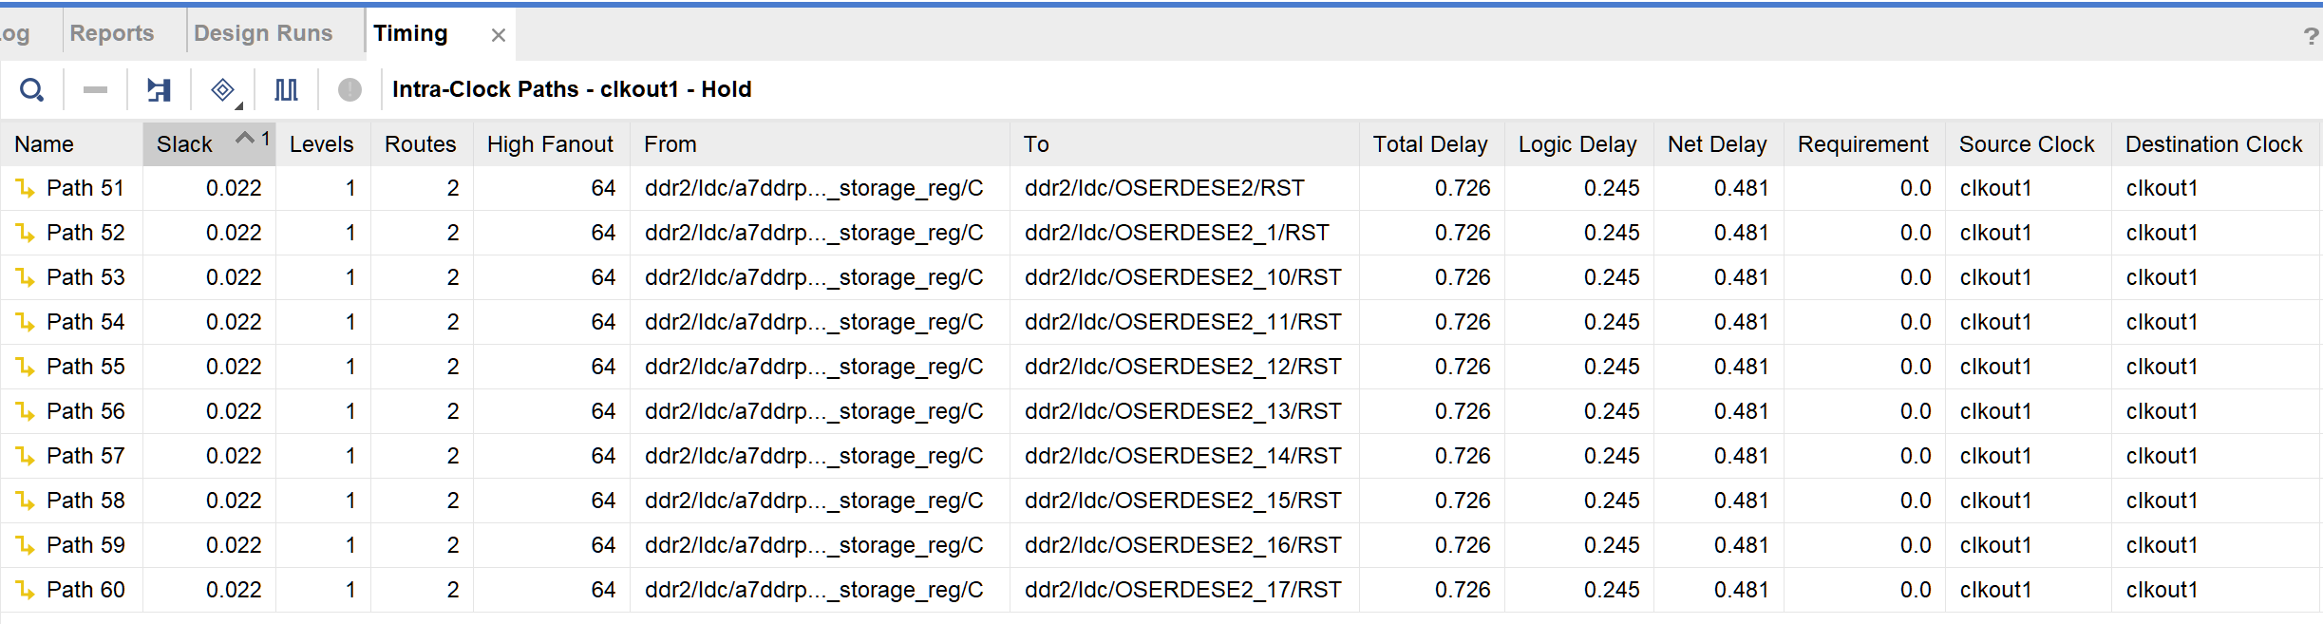
Synthesis Report
Synthesis
->Open Synthesized Design
-> Report Timing Summary

Slide 6
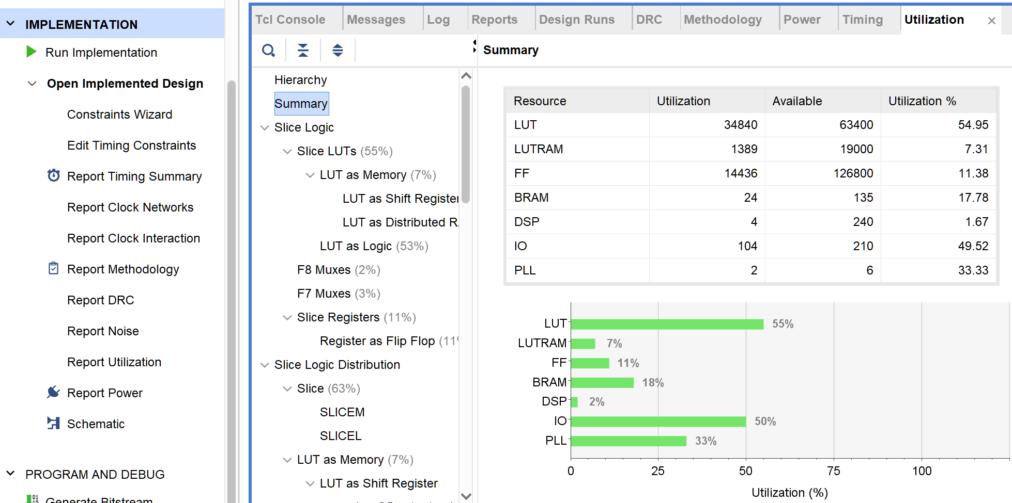
Implementation Reports
Implementation
->Open Implementation Design
-> Report Utilization

Slide 7
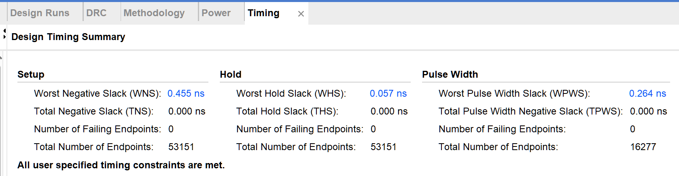
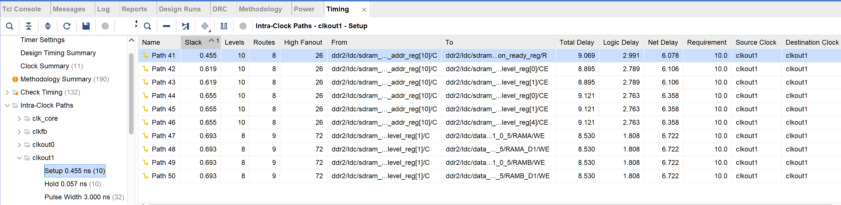
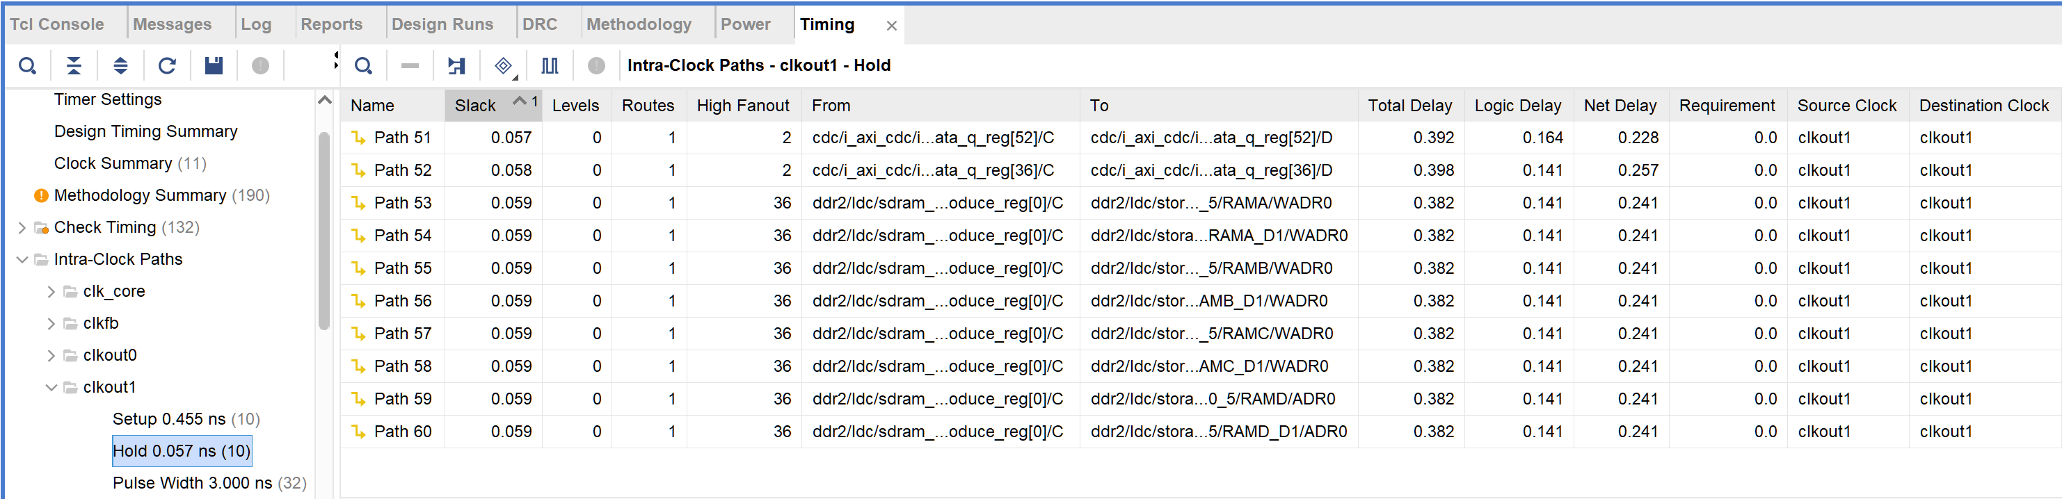
Timing Report
Implementation
->Open Implementation Design
-> Report Timing Summary

